Slide 1
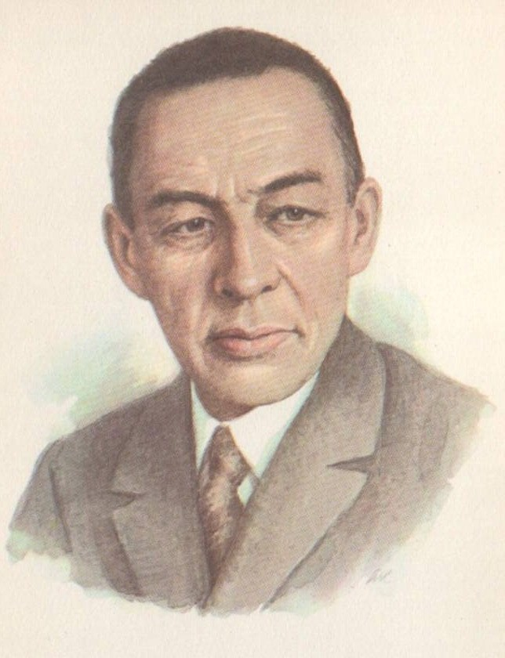
С. Рахманинов «Вокализ»

Slide 2
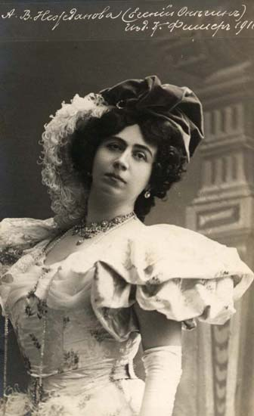
История создания музыкального произведения.
Песня «Вокализ» С. Рахманинова была посвящена Антонине Неждановой. В воспоминаниях о Рахманинове, Нежданова говорит: «В последние годы его жизни в Москве я была осчастливлена исключительным вниманием со стороны Сергея Васильевича: он написал для меня и посвятил мне чудесный «Вокализ». Это талантливое, прекрасное, произведение, написанное с большим художественным, вкусом, знанием, произвело сильное впечатление. Когда я высказала ему своё сожаление о том, что в этом произведении нет слов, он на это сказал:
Зачем слова, когда вы своим голосом и исполнением сможете выразить всё лучше и значительно больше, чем кто-нибудь словами.» Когда «Вокализ» был оркестрован, Нежданова исполнила его с оркестром под управлением дирижёра С. А. Кусевицкого в Большом зале Благородного собрания. Данное произведение принесло большой успех Рахманинову, а также и самой Антонине Неждановой, как исполнительнице «Вокализа».

Slide 3
«Музыкальные краски»
Вокализом является произведение, предназначенное для пения с инструментальным сопровождением, то есть это «бессловесная песня». В песне Рахманинова сопровождением является фортепианный аккомпанемент.
Произведение является лирическим, написано в простой двухчастной форме. Преобладает минорное звучание; темп медленный. Исполнение сопрано. Плавная и текучая мелодия, в которой можно четко увидеть русский характер музыки, передает слушателю ощущение глубокой задумчивости и легкой печали.

Slide 4
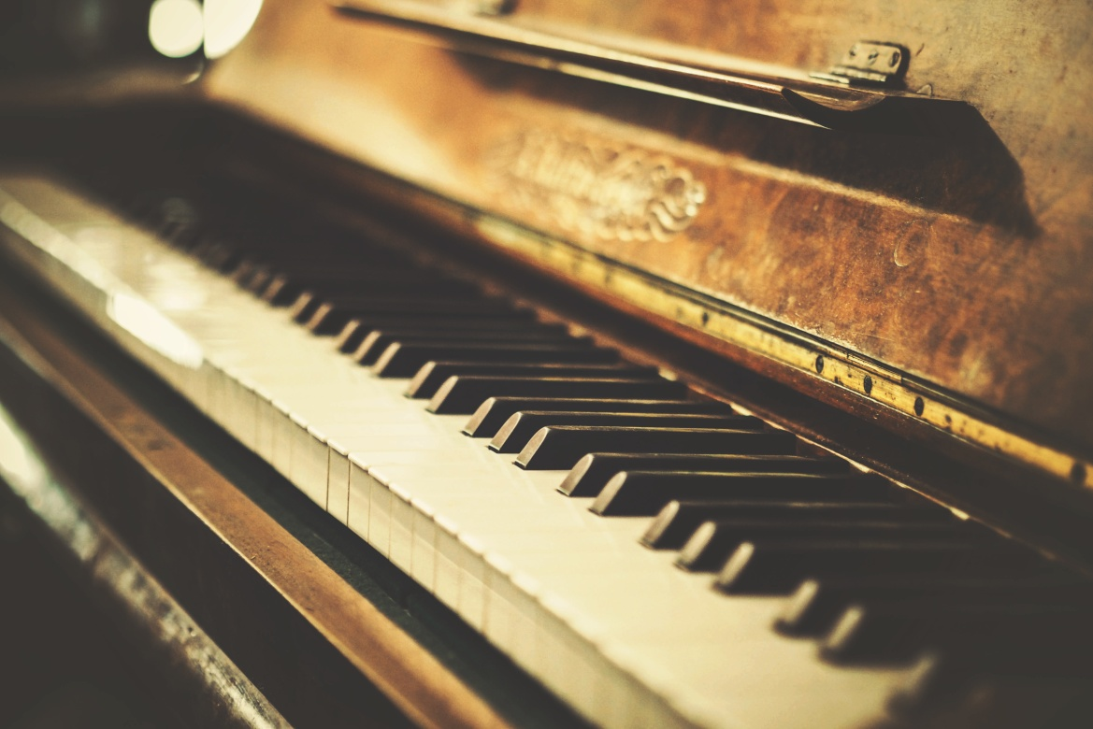
Отношение к прослушанной музыке.
«Вокализ» Рахманинова передает самые различные чувства. Необъяснимая тоска, задумчивость. Эта простая мелодия словно льется из самого сердца. Так как песня была написана в 1915 году, незадолго до переезда за границу, вполне возможно Рахманинов хотел передать ею боль разлуки. Необычайна простая, но при этом настолько чистая и красивая музыка, которую хочется слушать вновь и вновь.
Необычайна простая, но при этом настолько чистая
и красивая музыка, которую хочется слушать вновь и вновь.

Slide 5
Сравнение вариантов исполнения и звучания произведения.
Прослушав исполнение данного произведения с помощью трех разных инструментов –фортепьяно (оригинал), скрипка и виолончели, я сделала такие выводы. Больше всего мне понравился оригинал. С помощью фортепьяно звучание получается более нейтральным, в отличие, например, от скрипки. Сравнивая виолончель и скрипку, первое, что можно заметить – это существенная разница в тембре. У виолончели тембр ниже чем у скрипки, а так как произведение чаще всего исполняется сопрано, то мне больше всего понравилось исполнение в сопровождении со скрипкой.

Slide 6
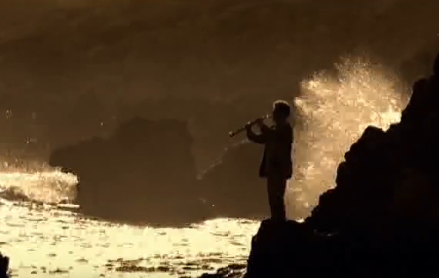
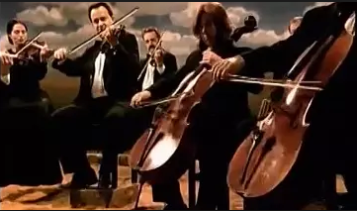
Соответствие музыки и сюжета видеоклипа с И. Бутманом.
В основе сюжета видеоклипа стоит поочередная смена кадров играющего оркестра и сцены, в которой мы видим живописный пейзаж моря, вдоль берега которого ходит человек. Его мысли унесены далеко, за пределы бушующего моря. Возможно, его что-то тревожит или он ожидает какой-то встречи, а может хочет найти ответы на вопросы, которые его так беспокоят.
Я считаю, что музыка С. Рахманинова хорошо гармонирует с сюжетом видеоклипа, благодаря которому море предстает перед зрителем загадочным и неизведанным, а тем временем сам человек – как маленькая частичка огромного и необъятного мира.

